Slide 1

Опт просветительской работы с родителями детей с ОВЗ и инвалидность, и педагогами образовательных организаций по информированию о ресурсах и возможностях коррекционных учреждений
Опыт просветительской работы с родителями детей с ОВЗ и инвалидность, и педагогами образовательных организаций по информированию о ресурсах и возможностях коррекционных учреждений
Долгих Анна Андреевна
(педагог-психолог КГОБУ Спасская коррекционная
школа-интернат)

Slide 2

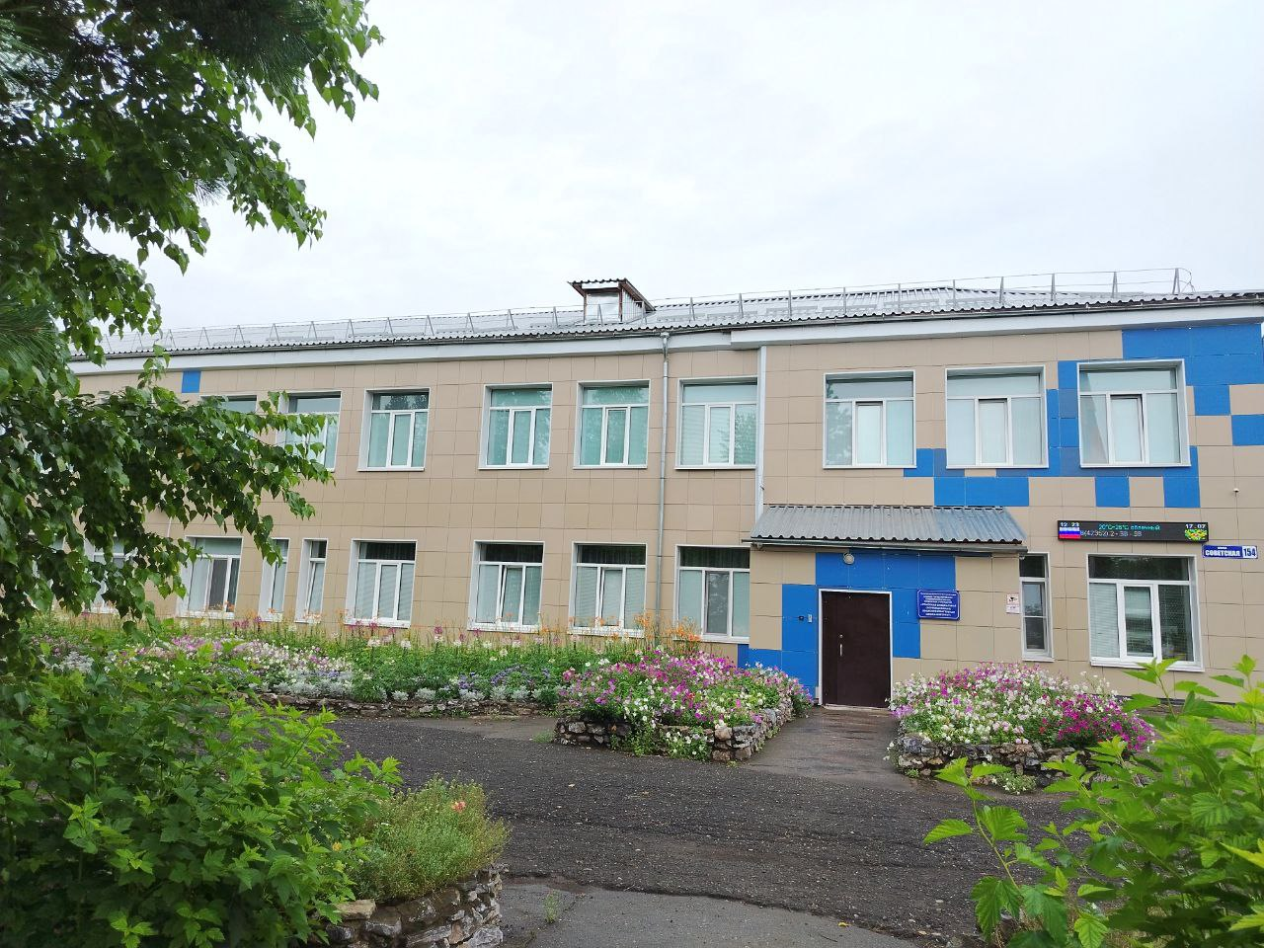
Краевое государственное образовательное бюджетное учреждение
«Спасская специальная (коррекционная)
школа-интернат»

Slide 3
Опыт и знания
Ресурсы для просвещения
Возможности

Slide 4
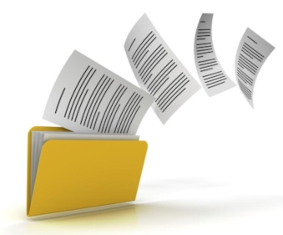
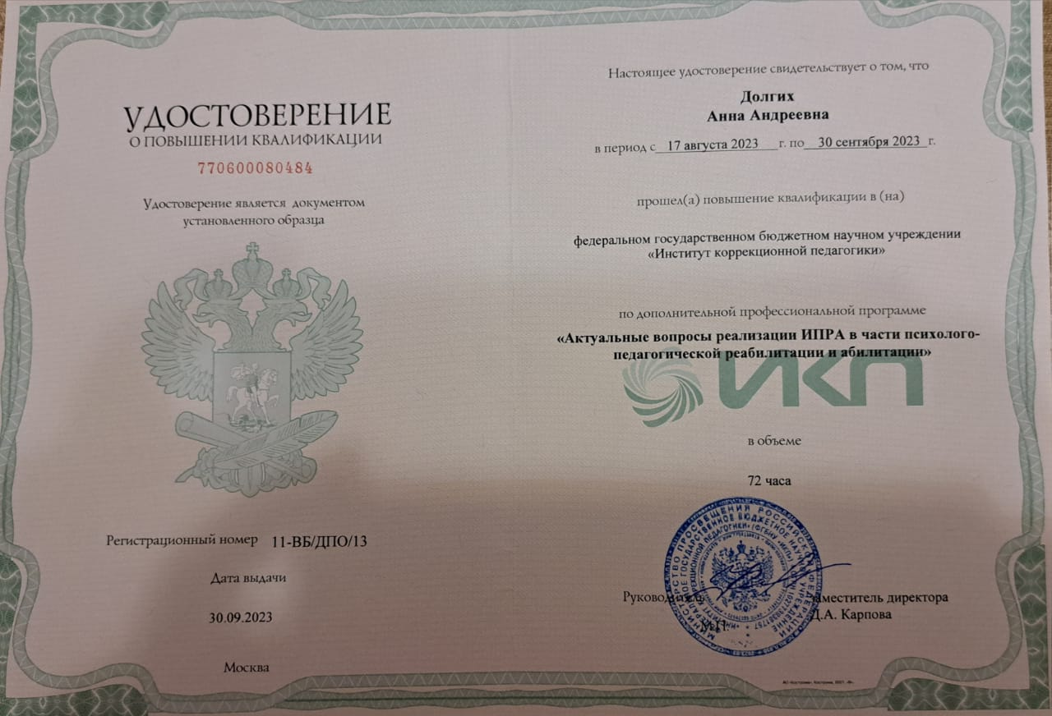
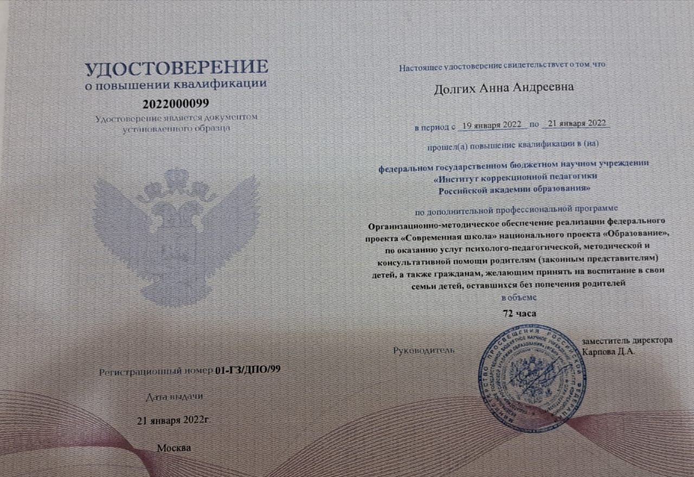
Опыт и знания

Slide 5
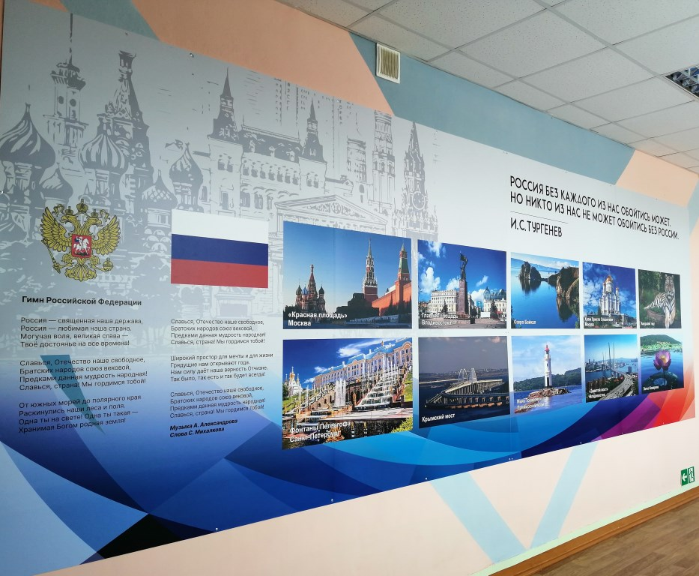
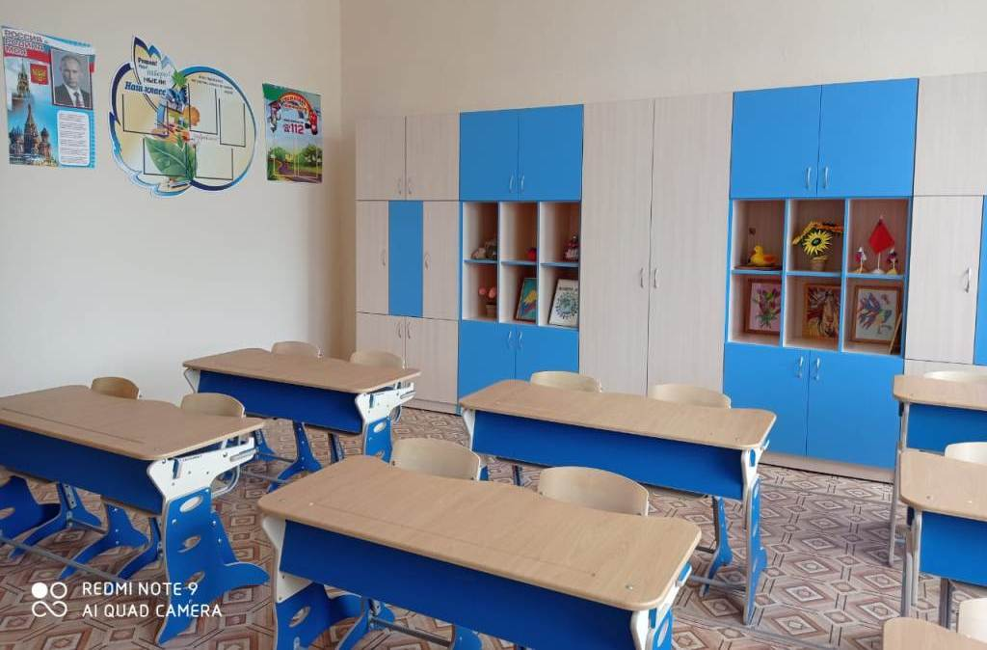
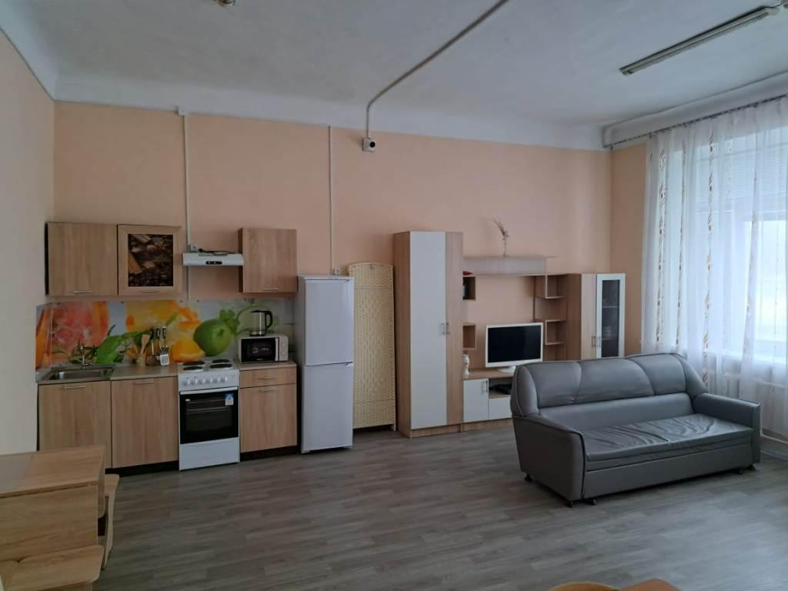
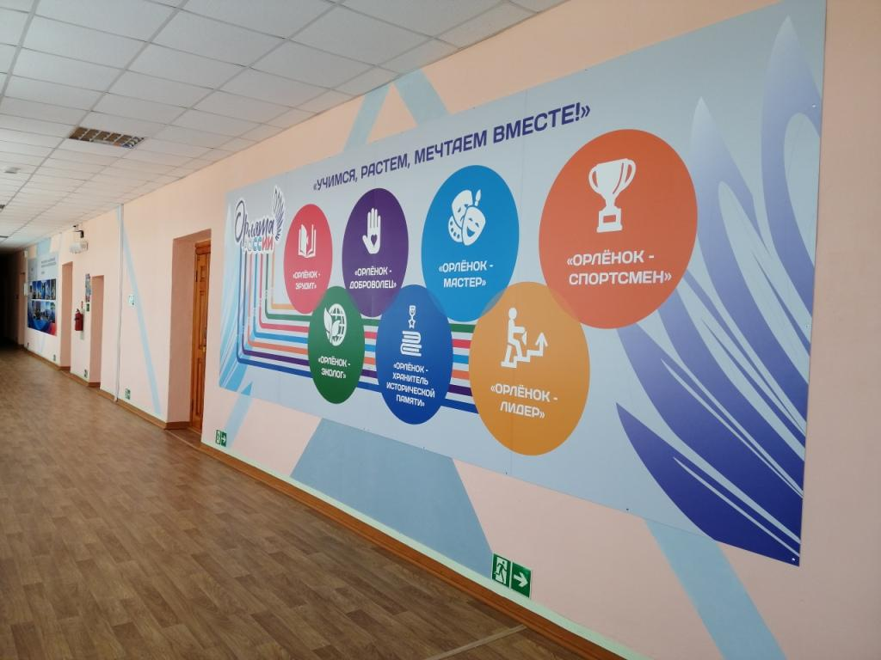
Ресурсы для просвещения

Slide 6
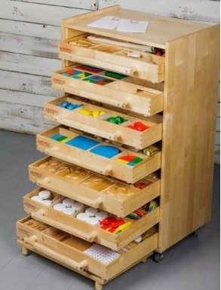
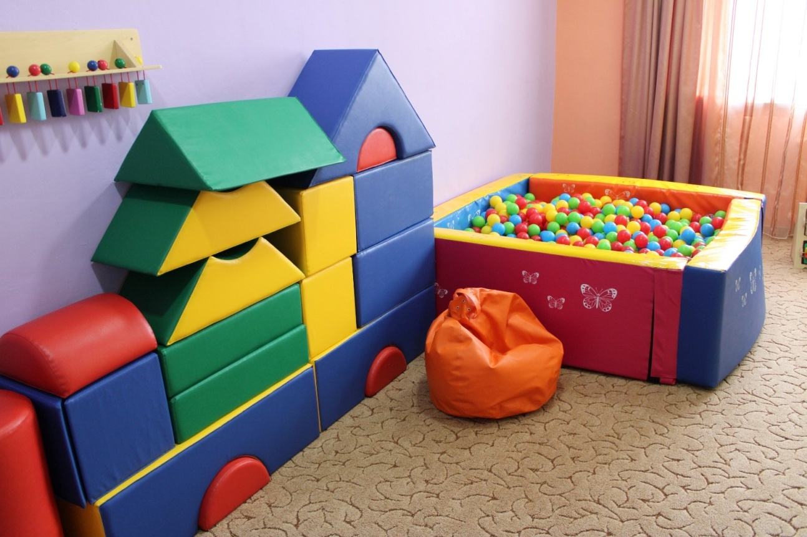
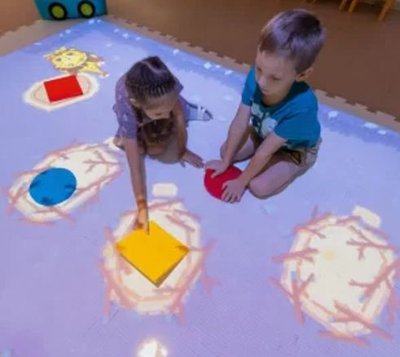
Ресурсы для просвещения

Slide 7
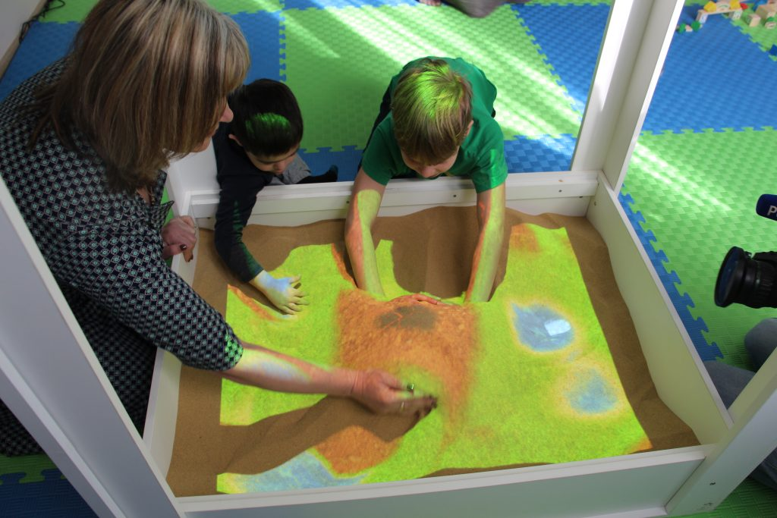

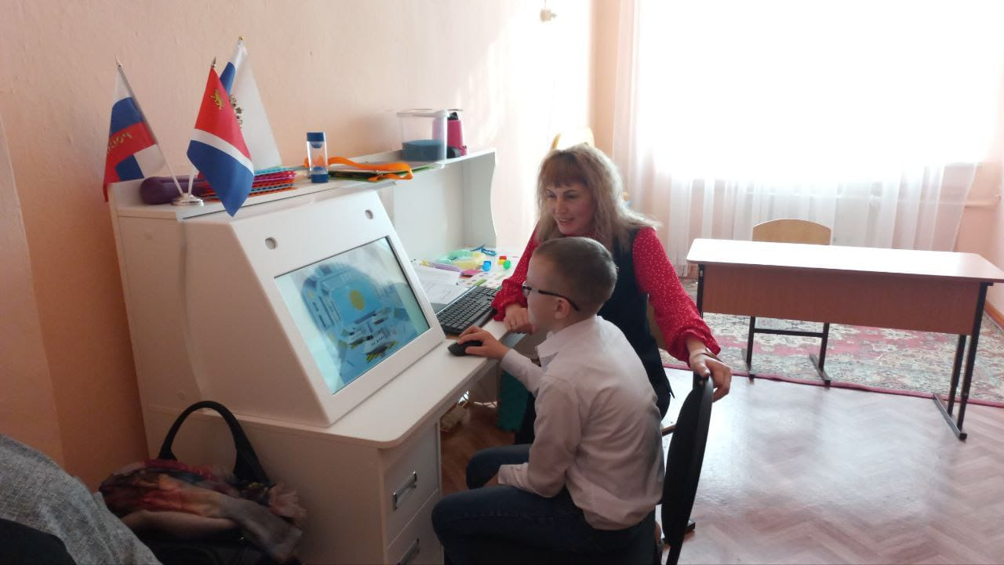
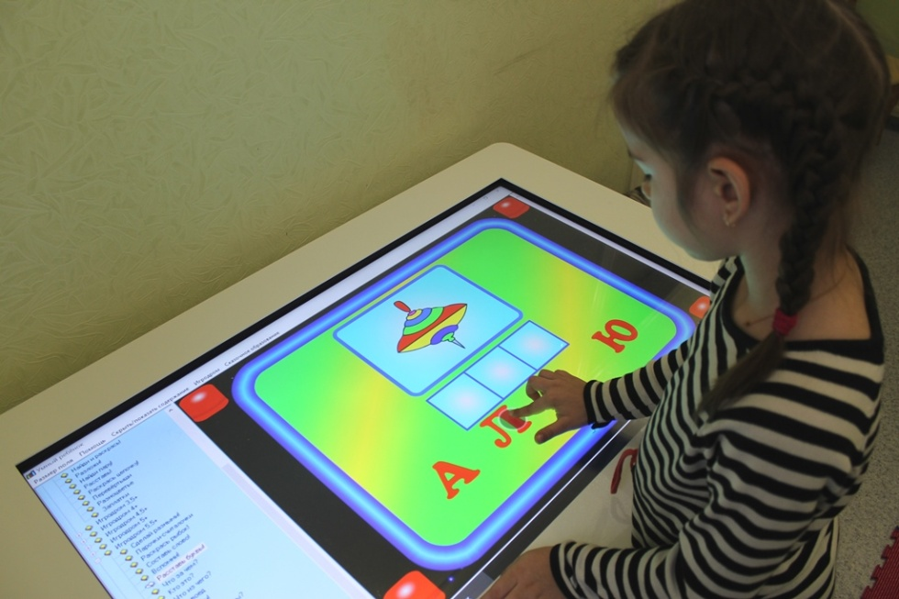

Slide 8

Ресурсы для просвещения

Slide 9
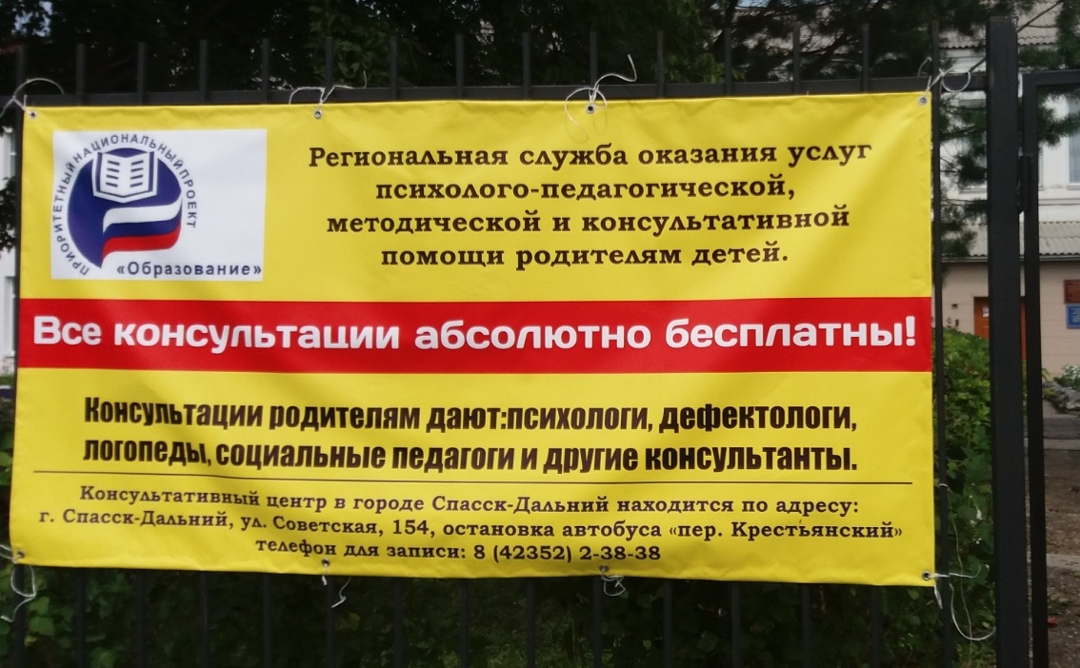
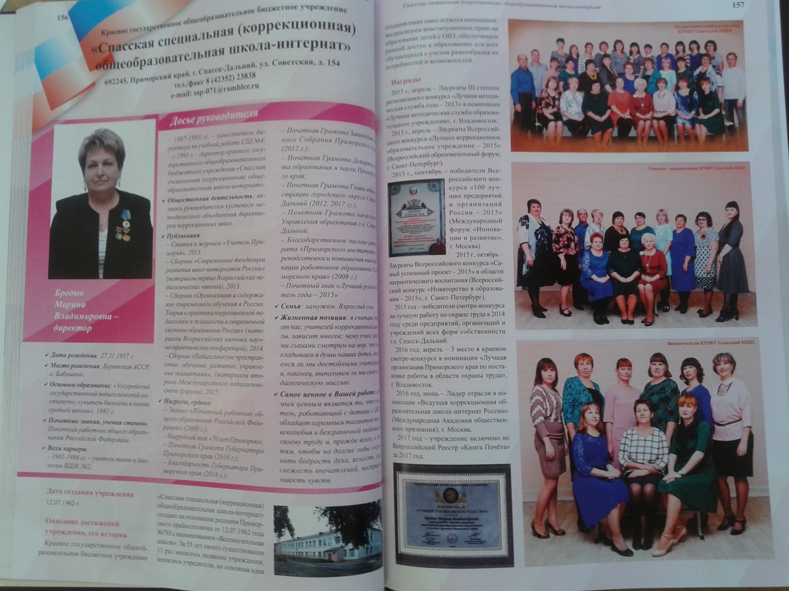

Slide 10
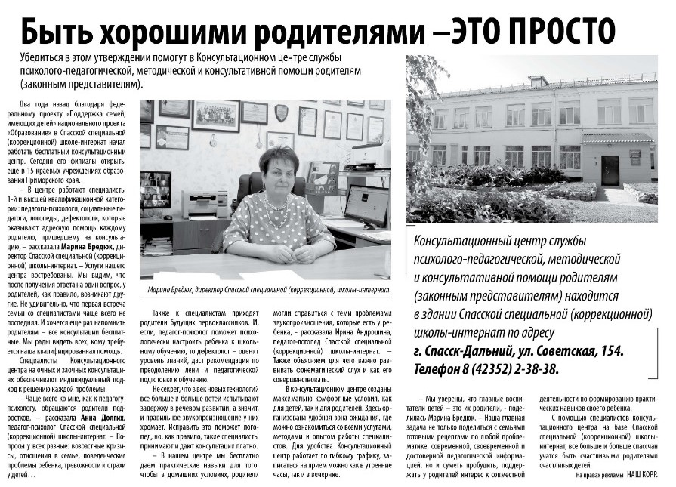

Slide 11
Социально-правовая помощь;
Психолого-педагогическое сопровождение;
Подготовка к государственной итоговой аттестации;
Профориентация…

Slide 12
январь 2023 Семинар для руководителей и специалистов краевых государственных учреждений по вопросу «Организации психолого-педагогической, методической и консультационной помощи родителям (законным представителям) детей, а так же гражданам, желающих принять на воспитание в свои семьи детей, оставшихся без попечения родителей, в рамках федерального проекта «Современная школа» национального проекта «Образование»
февраль 2023 Краевой семинар для педагогов Арсеньевской КШ Пограничной КШИ по теме «Инновационная деятельность педагога как фактор повышения познавательной деятельности обучающихся с разными психофизическими особенностями развития»
март 2023 Краевой семинар – практикум по теме «Формирование модели учебного плана для классов с инклюзией в Сетевом городе и составление расписания к нему. Создание индивидуальных учебных планов»

Slide 13
ноябрь 2023 Семинар –практикум для директоров Спасского муниципального района по теме «Современные тенденции и перспективы развития доступного и качественного образования детей с ОВЗ»
август 2024 Представление опыта по теме «Развитие системы родительского просвещения и содействия в воспитании и обучении детей с ОВЗ в условиях требований современного образования» в рамках ежегодной августовской конференции педагогических работников г.о. Спасск-Дальний
декабрь 2024 Трансляция опыта Владивостокской КШ и Спасской КШИ по теме «Психолого-педагогическое сопровождение обучающихся с РАС. Оказание консультативной помощи родителям».
март 2025 краевой семинар для педагогов коррекционных школ «СИПР- от разработки до реализации: создание образовательных траекторий для детей с ТМНР в школьном интерактивном пространстве»

Slide 14
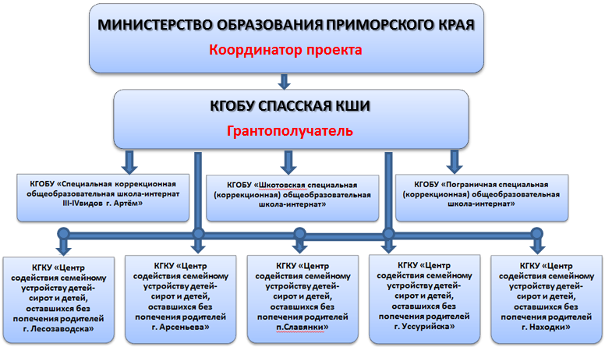

Slide 15
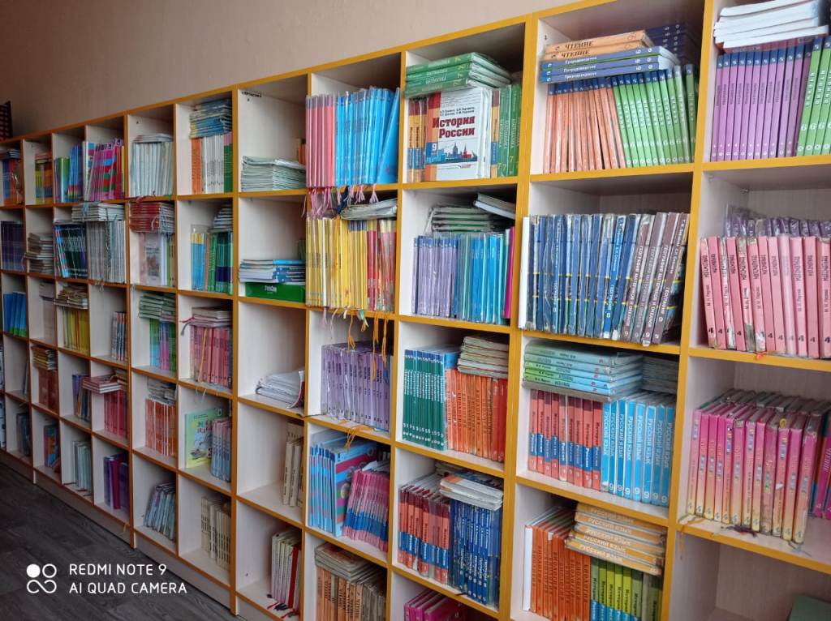
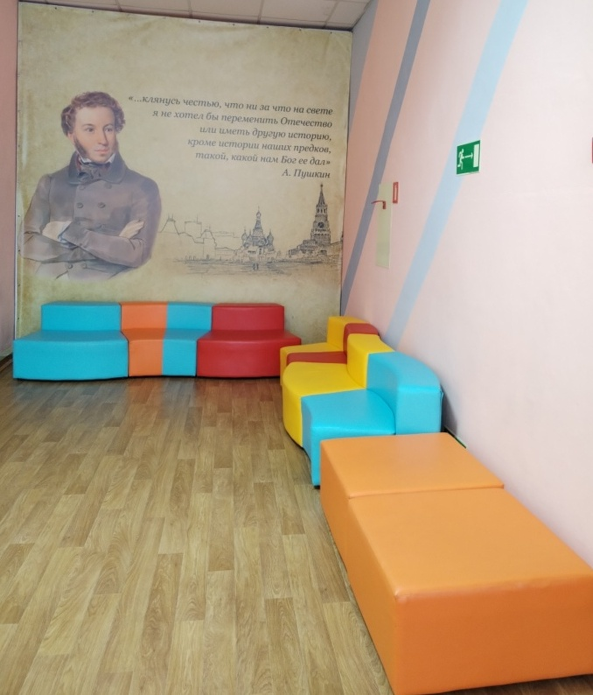
Библиотека

Slide 17
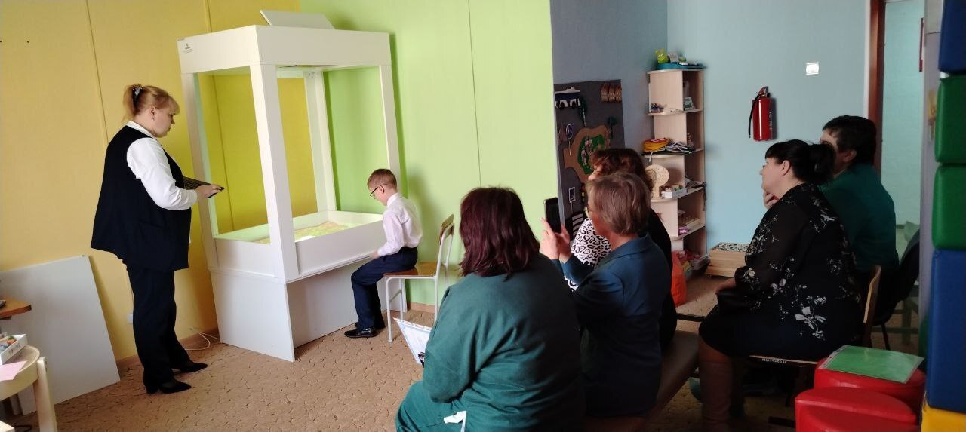
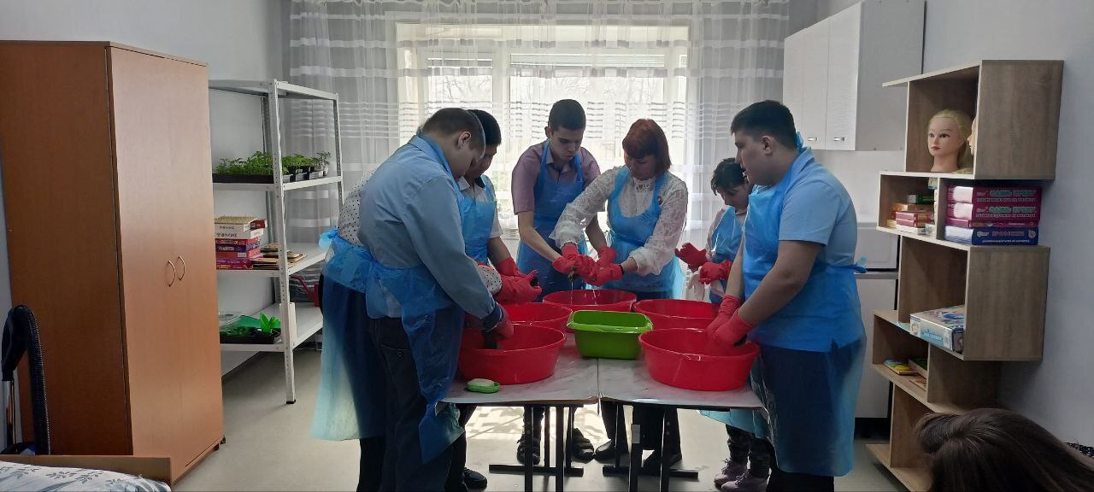
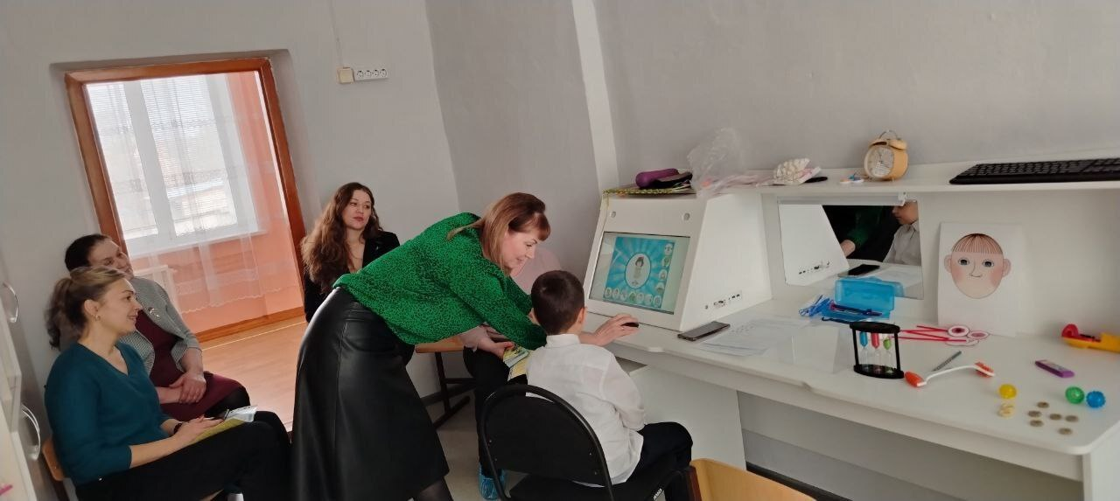

Slide 18
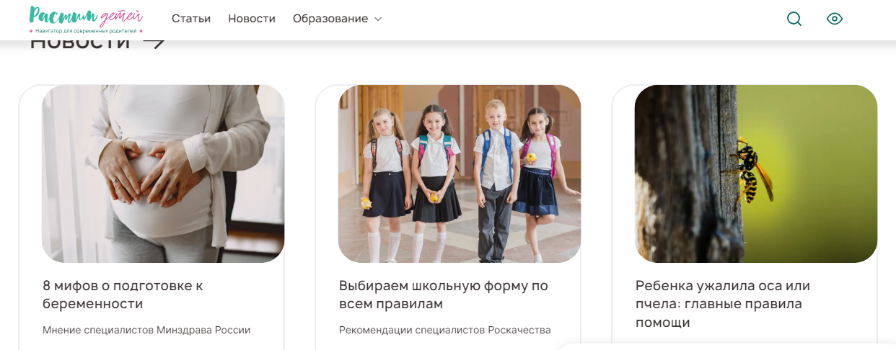

Slide 19
